Slide 1





Kể chuyện lớp 4
BÚP BÊ CỦA AI?
BÚP BÊ CỦA AI?

Slide 2

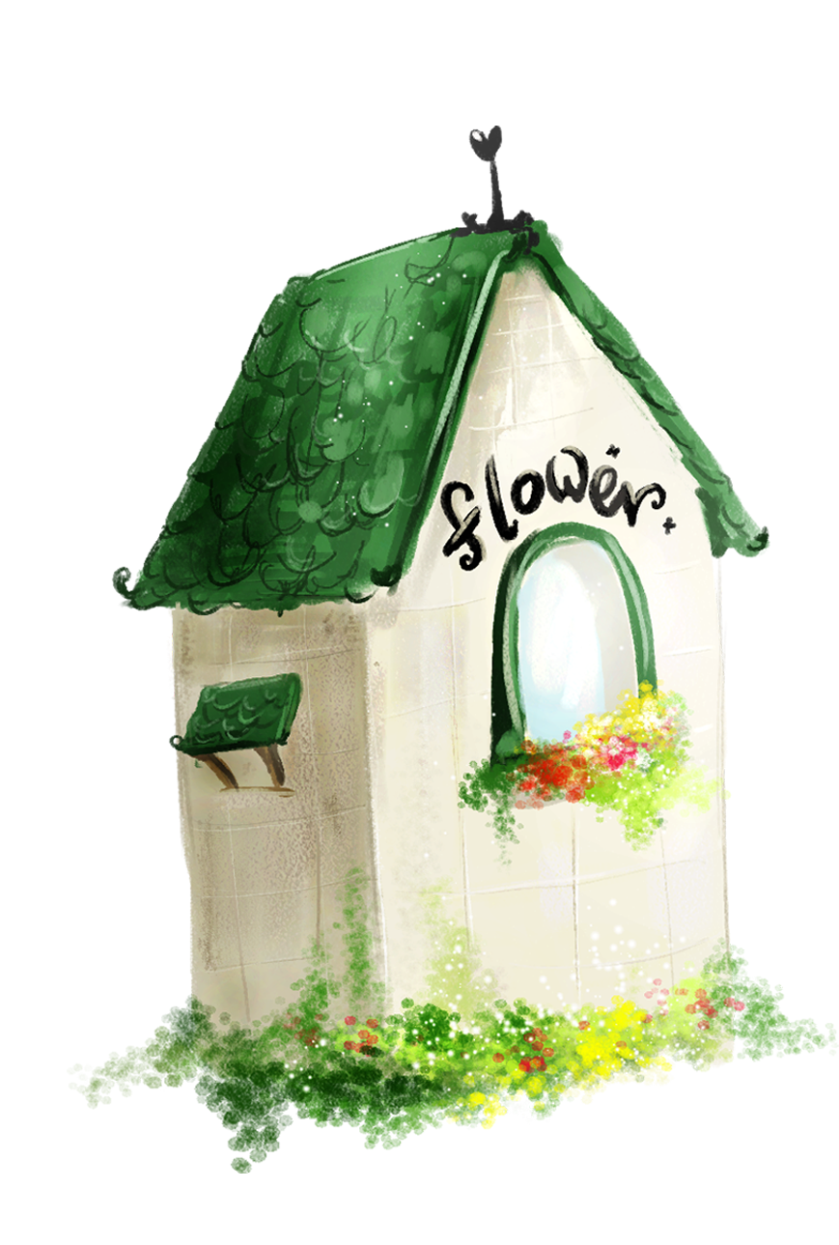

Biết quan tâm đến những đồ vật của mình và có ý thức chăm sóc, bảo quản môi trường xung quanh.
Yêu cầu cần đạt
HS hiểu được nội dung câu chuyện
HS nhìn tranh kể lại câu chuyện
Biết kể lạicâu chuyện và dùng lời nói của mình thể hiện cho nhân vật

Slide 3

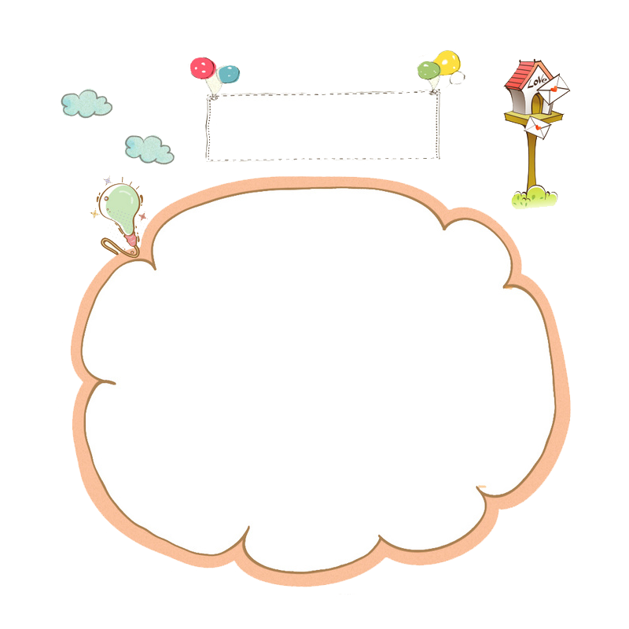


Kể chuyện
KHÁM PHÁ
KHÁM PHÁ

Slide 4

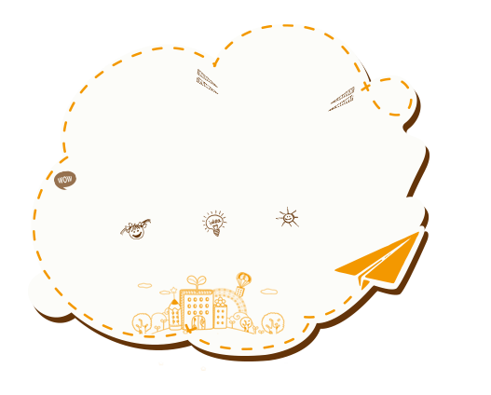
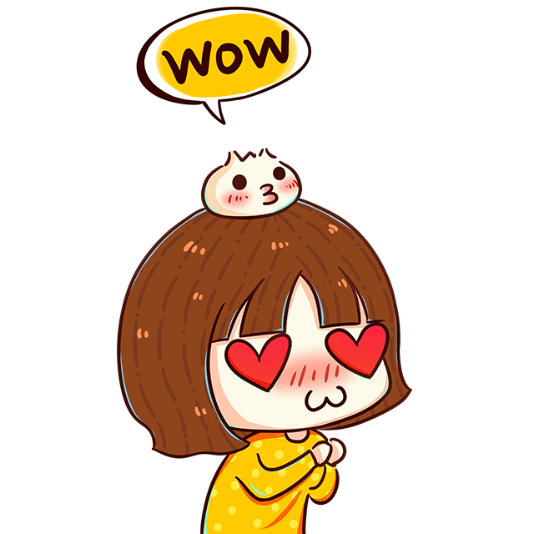
Cùng nghe câu chuyện nào!

Slide 5


Slide 6

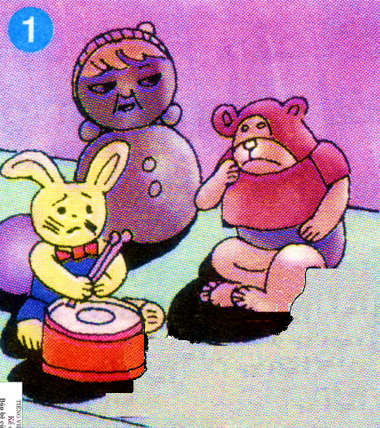


Slide 7
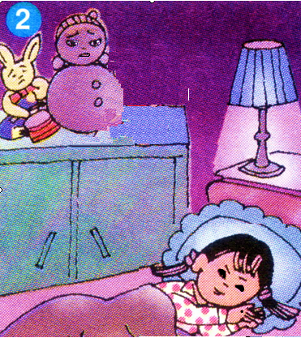
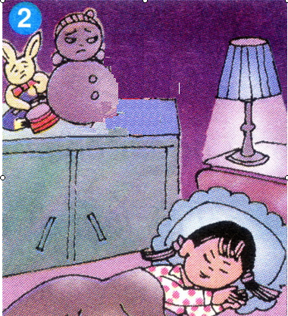
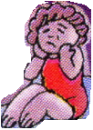
Cô ấy tệ thật …
Em không có
quần áo…
Sao em khóc ?
Em không muốn
sống với chị ấy …
Ai lấy mất búp bê
của con rồi ? …

Slide 8
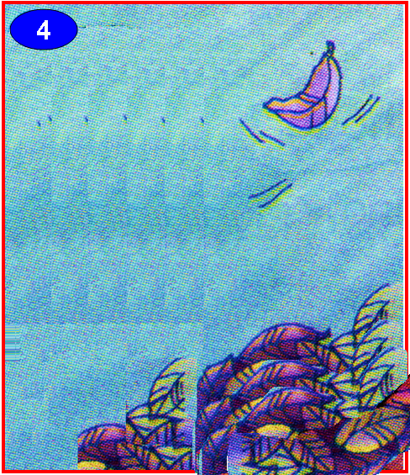
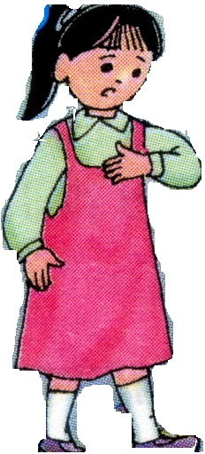


Ôi, con búp bê
xinh quá …

Slide 9
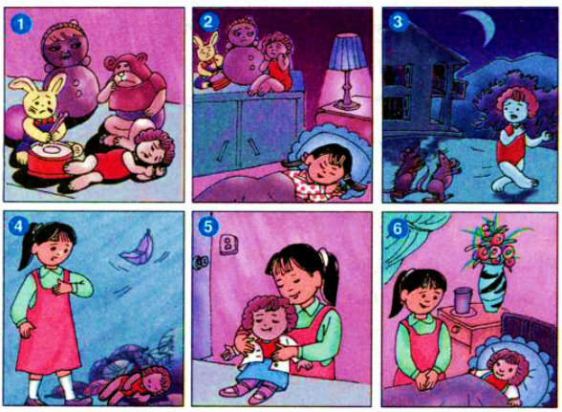
Búp bê sao không
có áo ?

Slide 10

Chị ơi, em muốn
ở với chị …

Slide 11
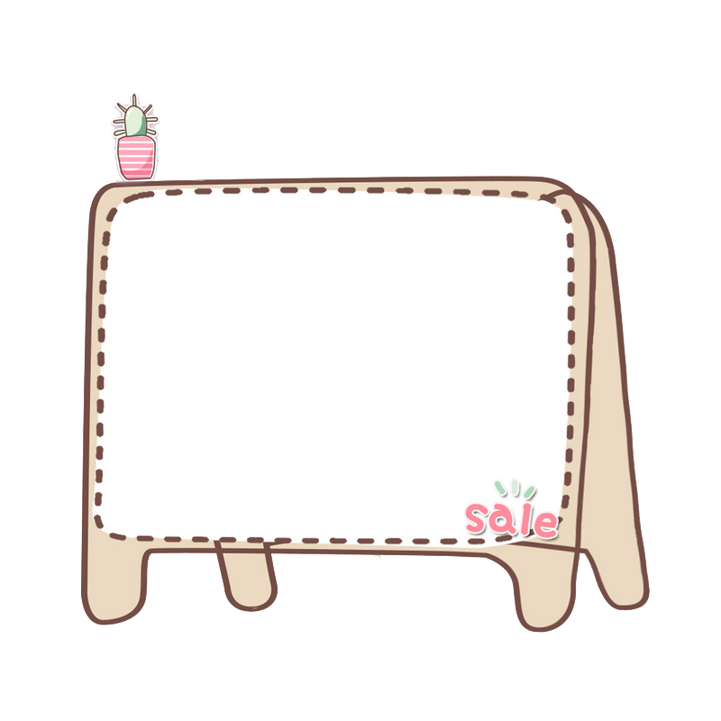


Dựa theo lời kể của cô giáo, hãy tìm lời thuyết minh cho các tranh dưới đây:

Slide 12

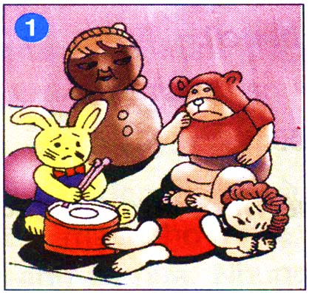
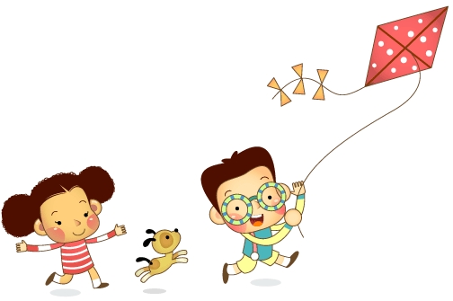
Búp bê bị bỏ quên trên nóc tủ cùng với những đồ chơi khác.

Slide 13
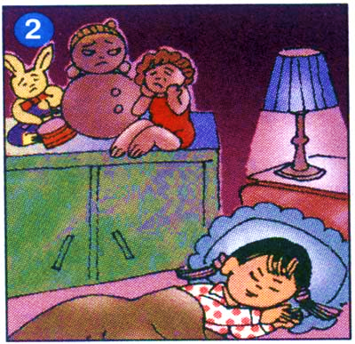
Mùa đông, không có váy áo, búp bê bị lạnh, tủi thân khóc.

Slide 14
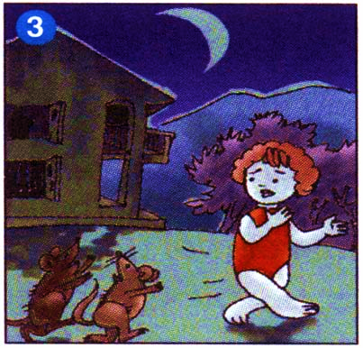
Đêm tối, búp bê bỏ cô chủ đi ra phố.

Slide 15
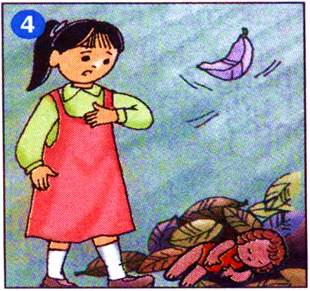
Một cô bé tốt bụng nhìn thấy búp bê nằm trong đống lá khô.

Slide 16
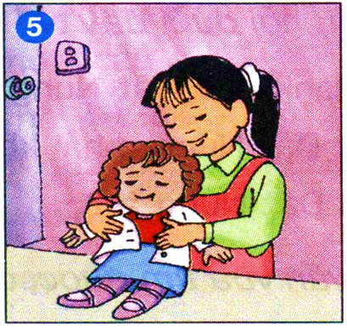
Cô bé may váy áo mới cho búp bê.

Slide 17
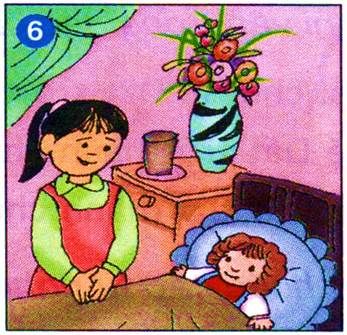
Búp bê sống hạnh phúc trong tình yêu thương của cô chủ mới.

Slide 18

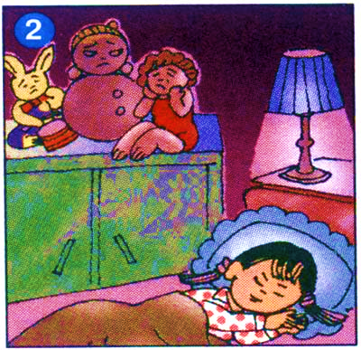
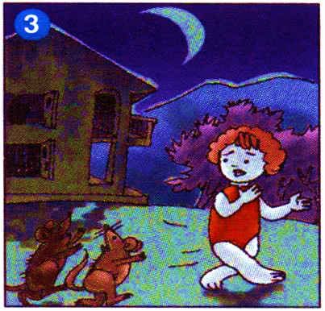
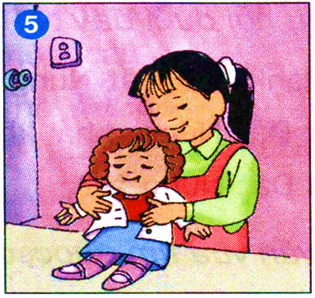
Búp bê bị bỏ quên trên nóc tủ cùng với những đồ chơi khác.
Mùa đông, không có váy áo, búp bê bị lạnh, tủi thân khóc.
Đêm tối, búp bê bỏ cô chủ đi ra phố.
Búp bê sống hạnh phúc trong tình yêu thương của cô chủ mới.
Một cô bé tốt bụng nhìn thấy búp bê nằm trong đống lá khô.
Cô bé may váy áo mới cho búp bê.

Slide 19

Em hãy hóa thân thành nhân vật Búp bê để kể lại câu chuyện này nhé!

Slide 20



Kể bằng lời búp bê là kể thế nào?
Kể chuyện bằng lời búp bê là mình đóng vai búp bê để kể.

Slide 21



Khi kể phải xưng “tôi”, “tớ”, “mình” hoặc “em”
Khi kể phải xưng hô thế nào?

Slide 22


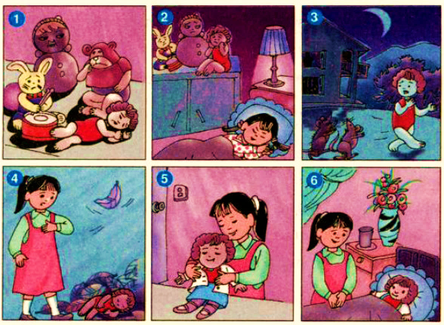

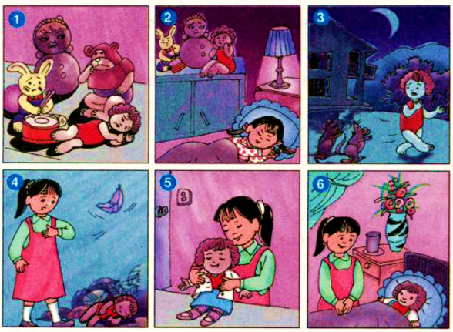

Slide 23
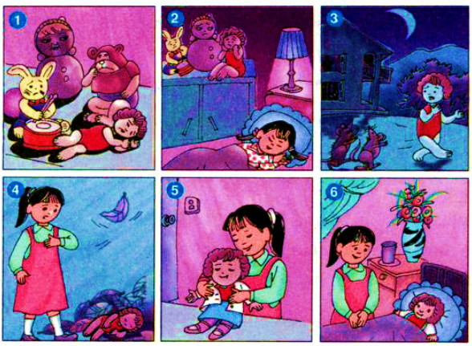
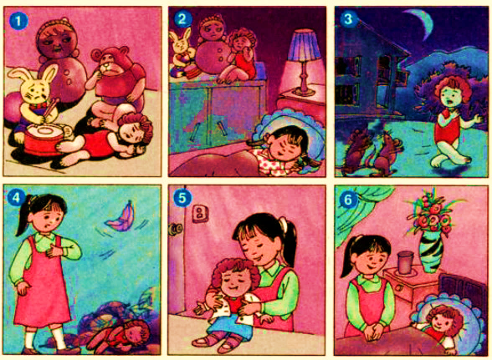

Slide 24
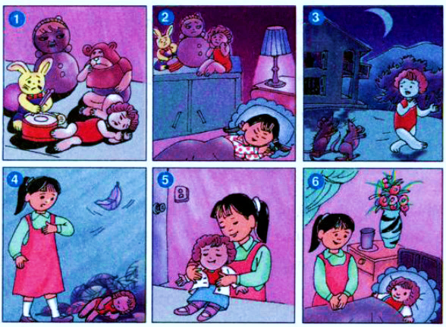

Slide 25

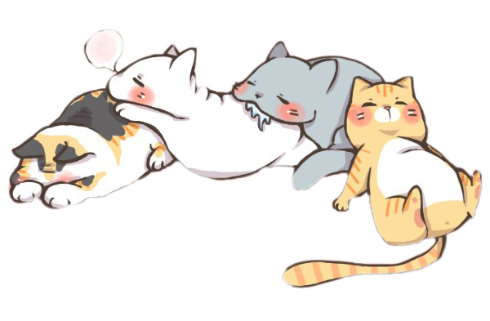
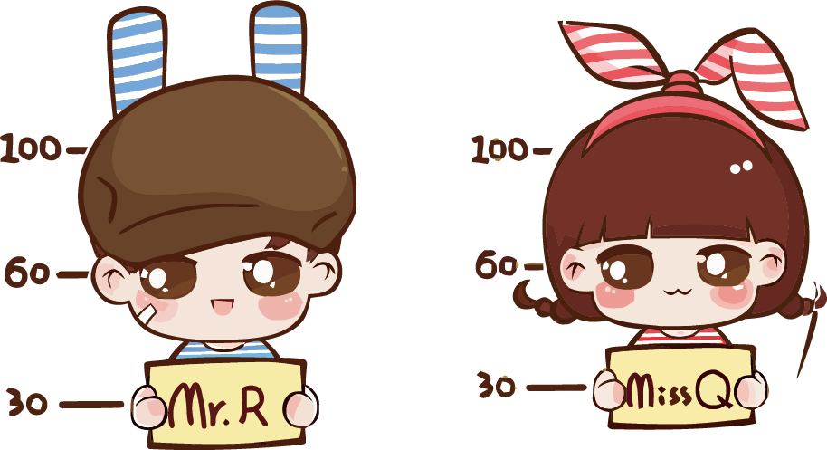
Đồ chơi cũng có tình cảm với chủ. Vì vậy, chúng ta nên yêu quý, giữ gìn chúng thật cẩn thận.
Câu chuyện này muốn nói với em điều gì?

Slide 26


DẶN DÒ
Xem và kể lại nội dung câu chuyện.
Chuẩn bị sau bài: “Bác đánh cá và gã hung thần”.

Slide 27
TẠM BIỆT
CÁC EM

